Slide 1

Hearthstone - Analysis
מטלה 6 - פיתוח משחקי מחשב:
ת.ז: 314967654 - שני יצחקוב,
308166446 - אבשלום אברהם.

Slide 2
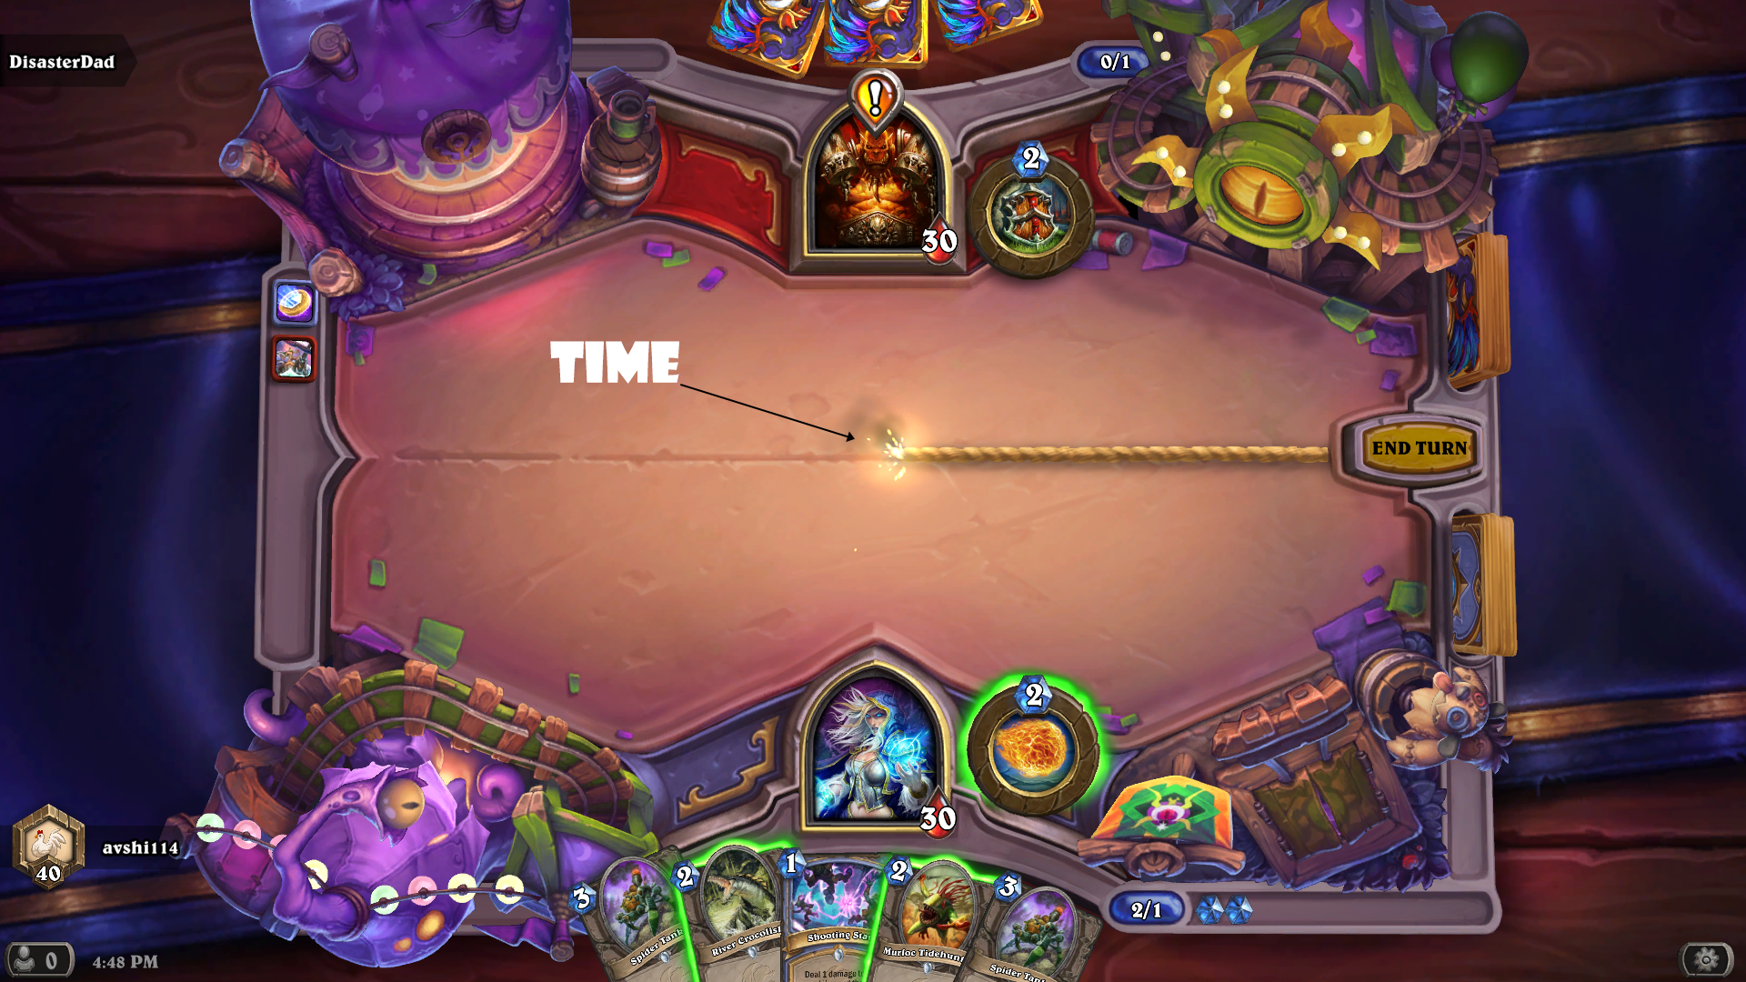
אתגר
הכישורים הדרושים למשחק הם אסטרטגיה, חשיבה מהירה ועמידה בלחץ של זמן.
ניתן לבחור רמות קושי במשחק במסך הפתיחה, ההבדלים בין רמות הקושי הם כמות המשתתפים, הקלפים בהם ניתן להשתמש משפיעים על השוני בין הרמות, ומשחק נגד מחשב ברמת קושי שונה.
רמת הקושי משתנה דינאמית כך ששחקן מתחיל לא נפתחות בפניו כל האפשרויות.
Notes:
השחקן נדרש לפתח לעצמו אסטרטגיה במהלך המשחק, ככל שהמשחק מתקדם יידרש השחקן לפתח אסטרטגיה מחושבת ומתוחכמת יותר על מנת לנצח במשחק. בנוסף, יידרש מהשחקן עמידה בזמנים וחשיבה מהירה מכיוון שכל תור הוא עד דקה ובתהליכים מתקדמים של המשחק קיימות אופציות רבות יותר העומדות בפני השחקן.
ההבדלים בין רמות הקושי באות לידי ביטוי בכך שכאשר השחקן בוחר רמת קושי מתקדמת יותר אז כמות המשתתפים אותה שחקן צריך לעבור כדי לנצח במשחק היא גדולה יותר, בנוסף, קיימת חפיסת הקלפים אשר ניתנת לבחירה ע"י השחקן לפי רמת קושי אשר משפיעה גם היא על אופי המשחק.
קיימים משחקים נגד המחשב כך שככל שרמת הקושי עולה אז המחשב משחק בצורה חכמה יותר ומאתגרת יותר.
רמת הקושי משתנה דינאמית כך ששחקן מתחיל לא נפתחות בפניו כל האפשרויות, ככל שמתקדמים במשחק נפתחות בפני השחקן יותר אופציות ואפשרויות למשל בחירת חפיסה והשגת קלפים נוספים ורמות קושי שונות במשחק.

Slide 3
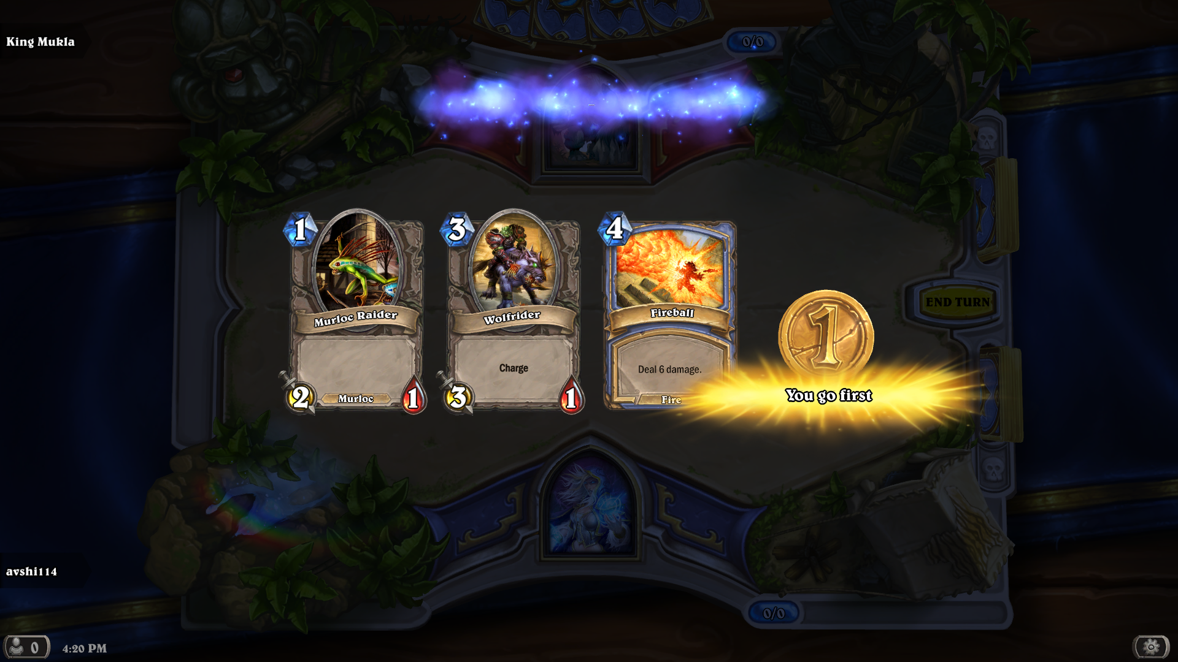
זרימה:
המשחק ממקד את תשומת לב השחקן בכך שמגביל את התור שלו לדקה בלבד ובכך מונע ממנו הסחות דעת. בנוסף, המשחק משתמש בצלילים על מנת להודיע לשחקן שהתור שלו עומד להסתיים ועבור פעולות נוספות.
Notes:
בתחילת המשחק השחקן בוחר את חפיסת הקלפים בה ישתמש במהלך המשחק. בנוסף, בוחר השחקן איזה קלפים להניח על השולחן בכל תור ובכך לקבוע את מהלך המשחק.
המשחק משתמש בצלילים ואנימציות על מנת לתת משוב על ניצחון או כישלון השחקן.

Slide 4
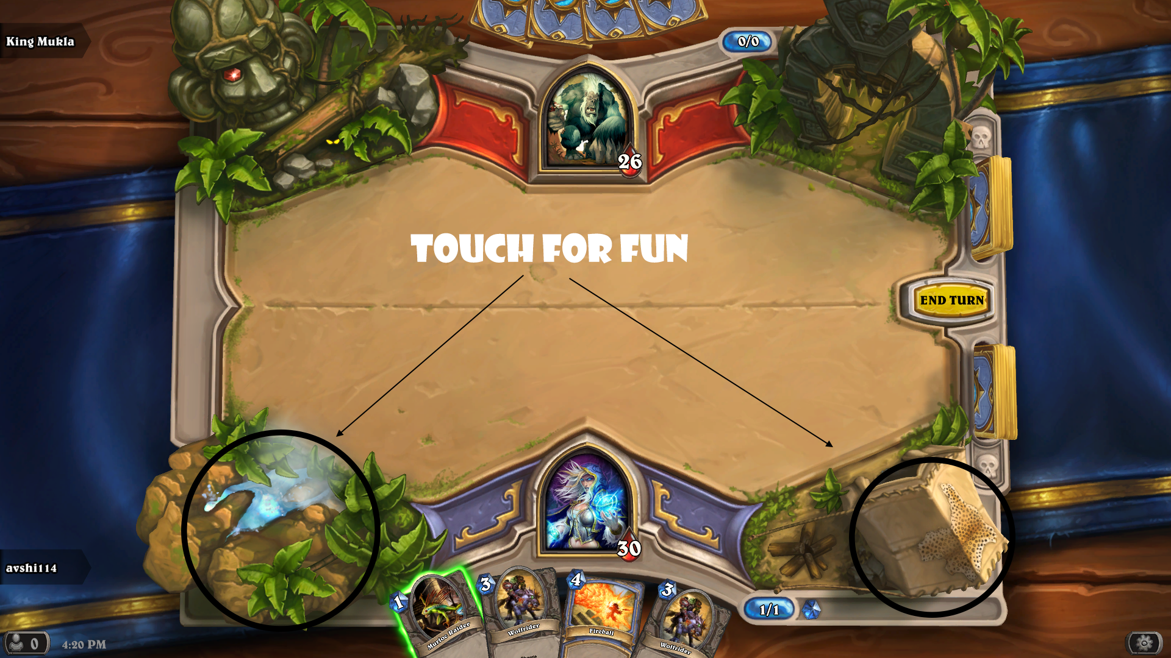
שעשוע:
על הלוח מונחים בארבעת הפינות כל מיני אובייקטים שקשורים לאווירת המשחק, במהלך המשחק השחקן יכול ללחוץ על מקומות אקראיים באובייקטים וזה מפעיל אנימציות וצלילים על המסך.
Notes:
המשחק מתאים במיוחד לאספנים ולתחרותיים בכך ש:
אספנות – על השחקן לאסוף קלפים ודמויות אשר יעזרו לו במהלך המשחק. בנוסף, קיימים גביעים אותם ניתן לצבור.
תחרותיות – כדי לנצח במשחק השחקן חייב לנצח יריבים ולהיות יותר טוב מהם.

Slide 5
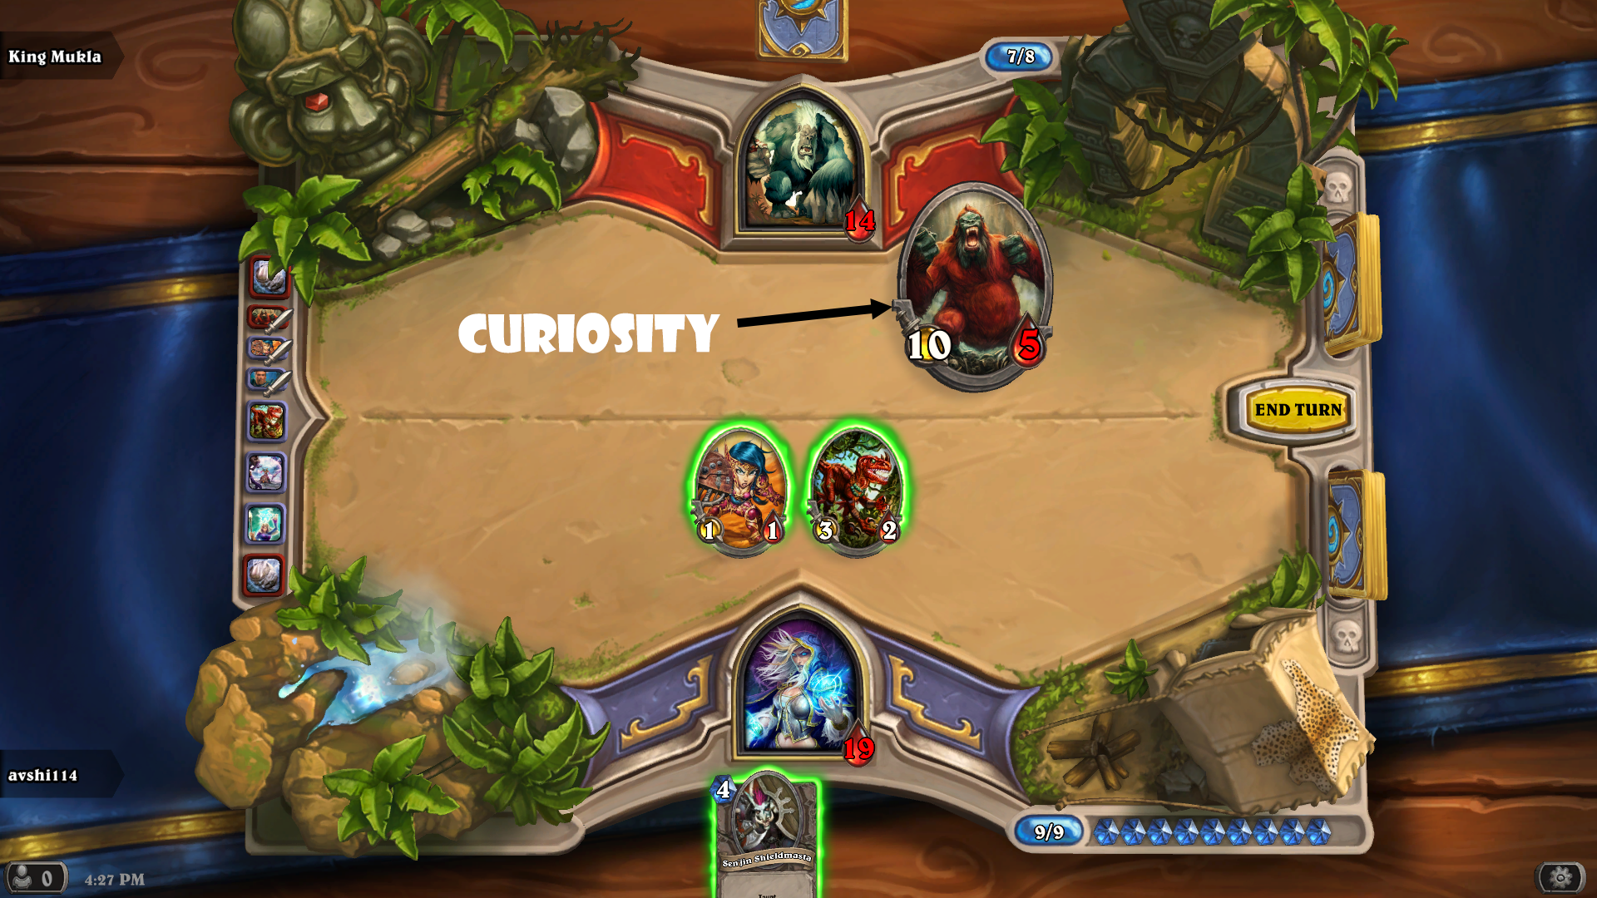
רגשות:
רגשות שהתעוררו בפעם הראשונה הם:
סקרנות
התלהבות
Notes:
סוגי הקלפים השונים גרמו לנו לרצות לגלות מה המשחק טומן בחובו וככל שהתקדם המשחק נפתחו בפנינו שלבים נוספים אשר גרמו לסקרנות על המשך ההתקדמות במשחק.
הכוחות השונים ואפקט הניצחון יצרו התלהבות וגרמו לנו לרצות להמשיך לשחק.
בנוסף, אנימציות וצלילים מעודדים את הרצון לחזור ולשחק שוב.

Slide 6
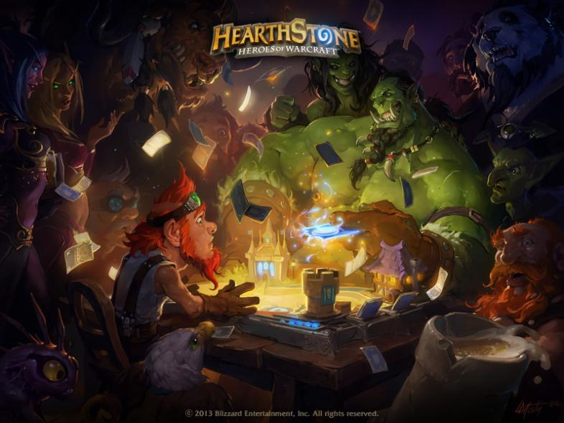
סיפור-רקע:
המשחק מתקיים ביקום של משחק אחר בשם Warcraft אשר בו קיימים מספר גזעים מכוכבי לכת שונים הנלחמים אחד בשני.
Notes:
הסיפור רקע מועבר לשחקן בפעם הראשונה שבה מפעיל את המשחק כך שרואים את הדמויות מאותו יקום יושבות בבר משחקות אחת נגד השניה.

Slide 7
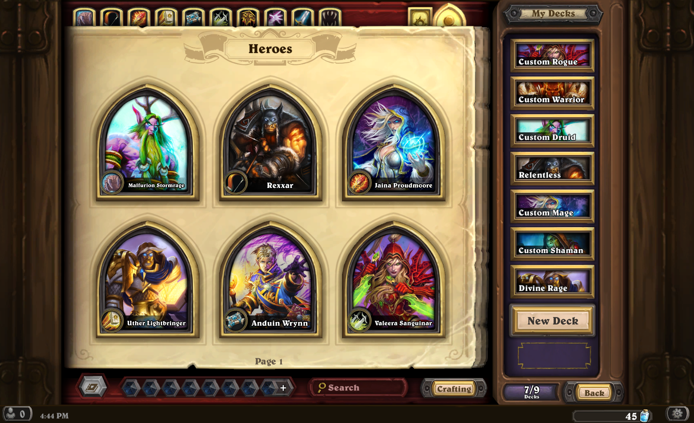
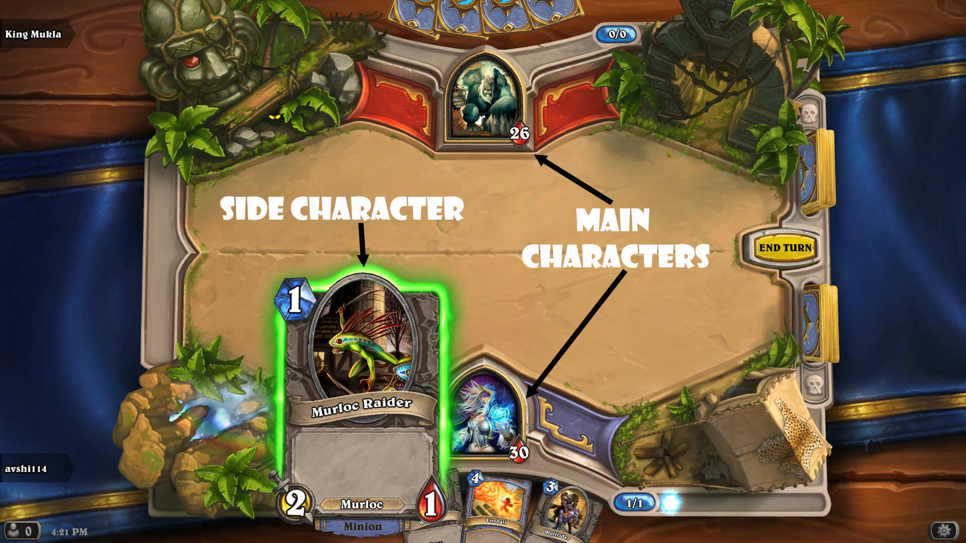
דמויות:
במשחק אנו בוחרים את הדמות בה נרצה לשחק והיא תתפקד בתור דמות הגיבור. קיימות 9 דמויות לבחירה, ודמויות נוספות אשר ניתן לבחור בתשלום.
Notes:
המתנגד העיקרי במשחק הוא היריב שאותו אנו צריכים לנצח בדו קרב, דמותו תהיה שונה בכל דו קרב.
הדמויות המשניות הן המפלצות שמופיעות בקלפי המשחק. לכל דמות יש את הכוחות המיוחדים שלה, חלקן יותר קשות להשגה וחלקן פחות.

Slide 8
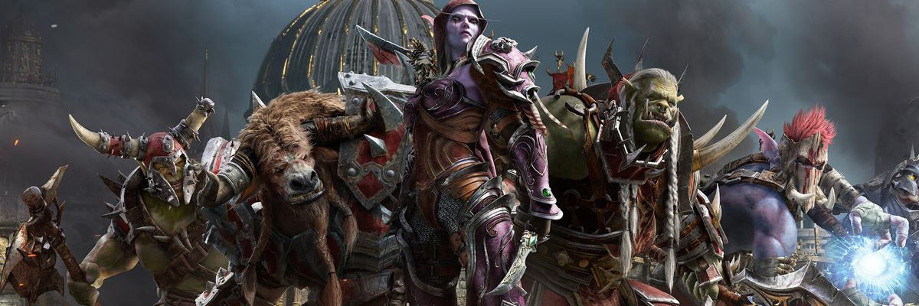
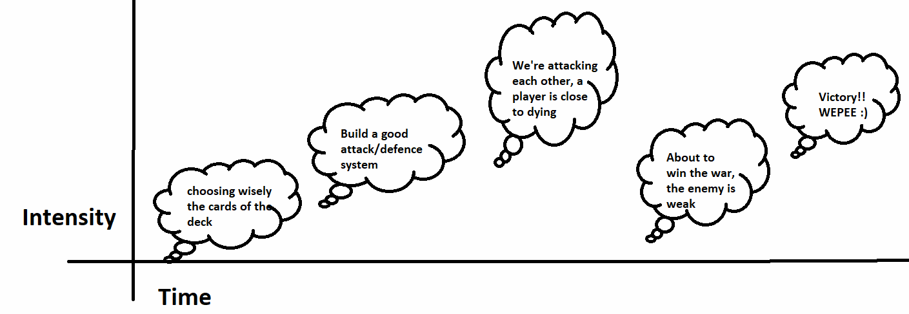
עלילה:
עלילת המשחק המרכזית מתקיימת ביקום של Warcraft.
הקשת הדרמטית של העלילה:
Notes:
העלילה מתרחשת בבר מקומי על אחד מכוכבי הלכת ביקום, בו מבלים יצורים מכוכבים שונים. על הבר קיים משחק הקלפים Hearthstone, ואנו לוקחים חלק במשחק בין הגובלינים למכשפים.

Slide 9
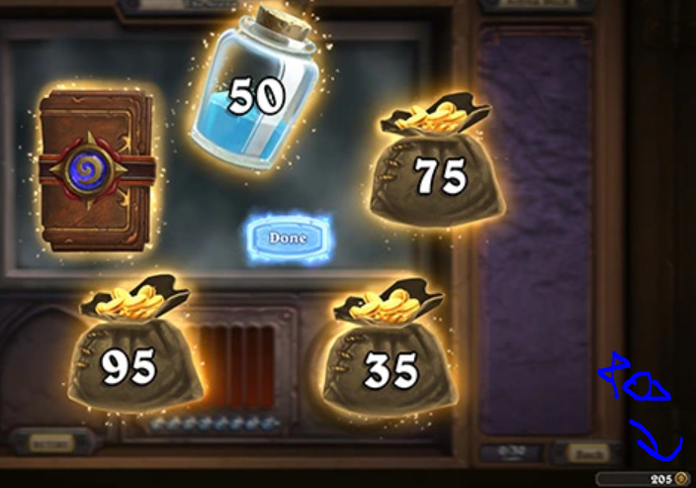
עולם:
חוקי הטבע מאפשרים קיום של חייזרים מדברים. הגיאוגרפיה מתרחשת בכוכב לכת רחוק ביקום אחר.
ההיסטוריה מבוססת על המשחק Warcraft, שהיו בו מלחמות בין הזנים השונים של הגלקסיה. בתקופת המשחק המלחמות מתרחשות רק במשחק הקלפים בבר המקומי.
קיים מטבע מקומי עבור המשחק אותו ניתן לצבור בהתקדמות השלבים וניצחון של יריבים. העלילה מורכבת מכמה אוכלוסיות שונות שקיימות ביקום בינהן: גובלינים, מכשפים וכו'.
מבחינת פוליטית האוכלוסיות לא מחבבות אחת את השנייה אך בעלילת המשחק הנוכחי הן משחקות במשחק קלפים אחת מול השניה לצורך רווח כלכלי.
Notes:
השחקן לומד להכיר את העולם הזה בעזרת מיני-סיפורים המועברים במהלך התקדמות המשחק וקיים בתחילת המשחק קדימון המתאר את הסצינה של הבר.

Slide 10
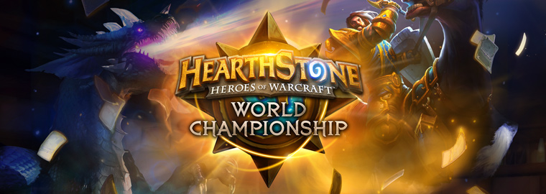
לסיכום:
הרכיבים שתורמים לייחודיות ומקוריות של המשחק הם סיפור הרקע והעלילה.
קיימים משחקים נוספים שמשלבים קרבות באמצעות קלפים אך הייחודיות של המשחק Hearthstone היא שהוא מתבסס על עלילה מוכרת ואהובה של משחק אחר. המשחק שלנו משתמש בפופולאריות של העלילה כדי למשוך את הקהל ולהוסיף עומק למשחק.
במשחקWarcraft האוכלוסיות מפולגות ואחת נגד השנייה, בעוד שבמשחק Hearthstone האוכלוסיות משחקות ביחד והתגברו על יחסי האויבות בינהם.

